Slide 1
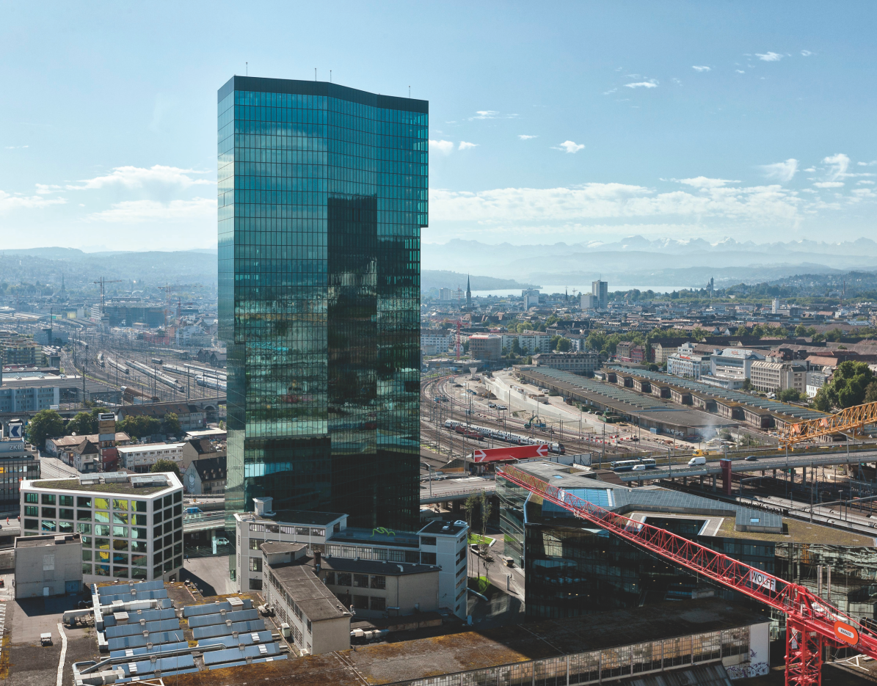
KGAST-Arbeitsgruppe immobilien
KGAST-Meeting
  Donnerstag, 17. März 2016
  08.00 bis 15.00 Uhr
  Ort:
  Prime Tower
  Hardstrasse 201, 8005 Zürich
  34. OG - Conferencing Room
  Dr. Gregor Bucher
  CEO Swiss Prime Anlagestiftung

Slide 3
inhaltsverzeichnis
1
Warum eine Anlagestiftung
2
Organisation
3
Investitionsstrategie
4
Portfolio
5
Zusammenfassung

Slide 4
Warum eine anlagestiftung?
IMMOBILIENKOMPETENZ
Langjährige Erfahrung
Grosses Netzwerk innerhalb Finanz- und Immobilienbranche
Starke Positionierung im Transaktionsmarkt Immobilien Schweiz
Langjährige Kompetenz im Real Estate Asset Management
DIVERSIFIKATION
Zusatzerträge
Erweiterung Investitionsprofil
Skaleneffekte im Immobilienmanagement
Ausnutzung des Potenzials der Swiss Prime Site
Schaffung einer zusätzlichen Investitionsopportunität in der
Anlageklasse «Immobilien Schweiz» für Schweizer Vorsorgeeinrichtungen

Slide 5
Warum eine anlagestiftung?
Renditedifferenz SPS-Nettorendite vs. Swapsätze

Slide 6
Warum eine anlagestiftung?
5-Jahr Eidgenossen vs. CHF Swaprate
In %
-0.398
-0.724
Quelle: Bloomberg, per 24.08.2015

Slide 7
Warum eine anlagestiftung?
Anlageklasse Immobilien Schweiz
Historisch tiefes/negatives Zinsumfeld resultiert in hohen Rendite-Spreads
Immobilien verzeichnen attraktives Rendite-Risiko-Profil
Fester Bestand der Vermögensstruktur von institutionellen Investoren
(CH Pensionskassen Ø 20%)
Bietet als Diversifikationsfaktor erhöhte Stabilität im Investitionsportfolio
Management durch Swiss Prime Site Group AG
Komplementäre Investitionsstrategien
Startportfolio mit attraktiver Anfangs- und Zielrendite
Wettbewerbsfähige Konditionen und Gebühren (TER)

Slide 8
inhaltsverzeichnis
1
Warum eine Anlagestiftung
2
Organisation
3
Investitionsstrategie
4
Portfolio
5
Zusammenfassung

Slide 9





organisation
Das erweiterte innovative Geschäftsmodell
KLASSISCHES IMMOBILIENSEGMENT
SEGMENTE MIT IMMOBILIENBEZUG
ASSET MANAGEMENT
IMMOBILIEN
RETAIL
LEBEN UND WOHNEN IM ALTER
SWISS PRIME ANLAGESTIFTUNG
REAL ESTATE ERTRÄGE
ZUSATZERTRÄGE

Slide 10
organisation
Stiftungsrat Swiss Prime Anlagestiftung
Anlagekommission
Präsident
Vize-Präsident
Mitglied
Mitglied
Mitglied
Markus Graf
Markus Graf
CEO
Swiss Prime Site AG
François M. Bianchi
Senior Partner
NKF Financial Services
Martin Neff
Chefökonom
Raiffeisen Schweiz
Tbd
Tbd
François M. Bianchi
Martin Neff
Geschäftsführung Swiss Prime Anlagestiftung
Geschäftsführer
Stv. Geschäftsführer
Mitglied
Dr. Gregor Bucher
CEO
Markus Meier *
CFO
Thomas Grossenbacher
CIO
* Stellvertreter: Felix Zimmermann
Depotbank
Schätzungsexperte
Notenstein Privatbank AG
Jones Lang LaSalle AG

Slide 11
inhaltsverzeichnis
1
Warum eine Anlagestiftung
2
Organisation
3
Investitionsstrategie
4
Portfolio
5
Zusammenfassung

Slide 12
Investitionsstrategie
Investitionsstrategie und Anlagezielrendite
Die SPA Immobilien Schweiz investiert direkt in Immobilien in der gesamten Schweiz
Die strategische Allokation ist auf ein diversifiziertes Portfolio aus Schweizer Wohnimmobilien (inkl. Leben und Wohnen im Alter) von ca. 60% fokussiert – daneben kann das Portfolio auch Gewerbeimmobilien und Immobilienprojekte beinhalten
Aktive Bewirtschaftung des Immobilien-Portfolios basierend auf einem „Buy and Manage“-Ansatz
Die langfristige Anlagezielrendite der Immobilienanlagegruppe soll bei 3.0% - 4.0% p.a. liegen

Slide 13
Investitionsstrategie
Strategische Zielallokation
* inklusive Leben und Wohnen im Alter

Slide 14
Investitionsstrategie
Startportfolio – einmalige Pakettransaktion
Attraktive Objekt- / Lagequalität
Neue / neuwertige und gut unterhaltene Renditeobjekte
Sehr visible Lagen, gute Wohnlagen, Zentrumslagen für Retail
Wertstabile Investitionsobjekte
Guter Mietermix mit einem Wohnanteil von 30% (Anteil an Soll-Bruttomiete)
Top Mieter (Bsp. Swisscom, Kanton St. Gallen, Luzerner Kantonalbank, usw.)
18’000 m² Wohnentwicklungsfläche in Luzern
35’000 m² Wohnentwicklungsfläche in Zuchwil/Solothurn
Highlights

Slide 15



Investitionsstrategie
Pakettransaktion
Schätzungen durch drei unabhängige Schätzungsexperten
Unabhängiger
Schätzungsexperte
Unabhängiger
Schätzungsexperte
Unabhängiger Schätzungsexperte
für beide Schatzungen

Slide 16
inhaltsverzeichnis
1
Warum eine Anlagestiftung
2
Organisation
3
Investitionsstrategie
4
Portfolio
5
Zusammenfassung

Slide 17
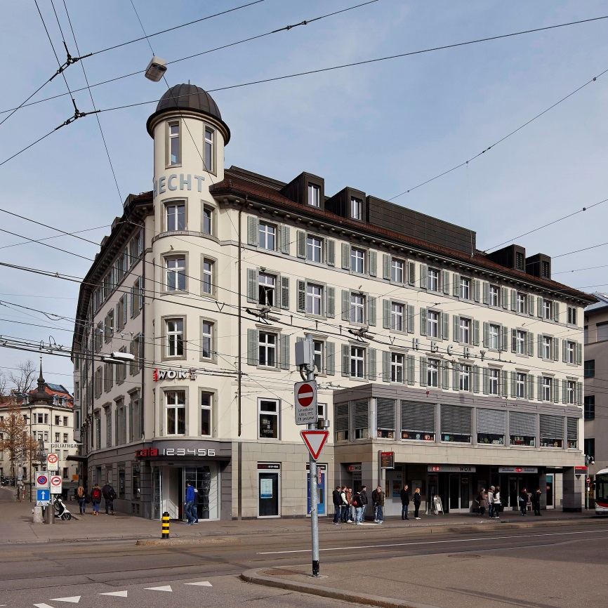
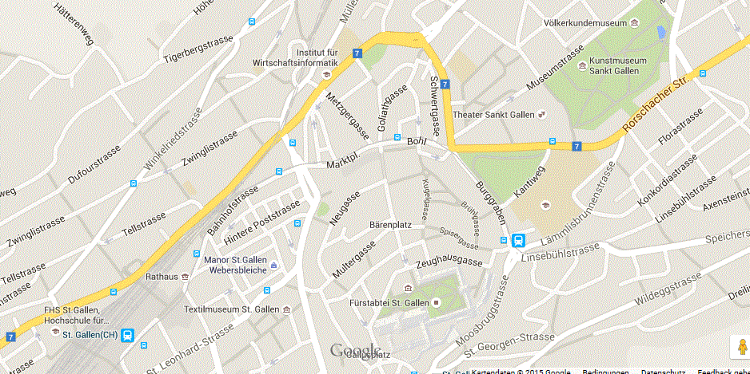
«HECHT» TRADITIONSHAUS IM HERZEN VON ST. GALLEN
Bohl 1 / Goliathgasse 6, St. Gallen
Eckdaten
Baujahr / Sanierung | 1920 / 1995
Nutzung | Wohnen, Büro, Gastro, Kino
Nutzfläche | 4’175m²

Slide 18
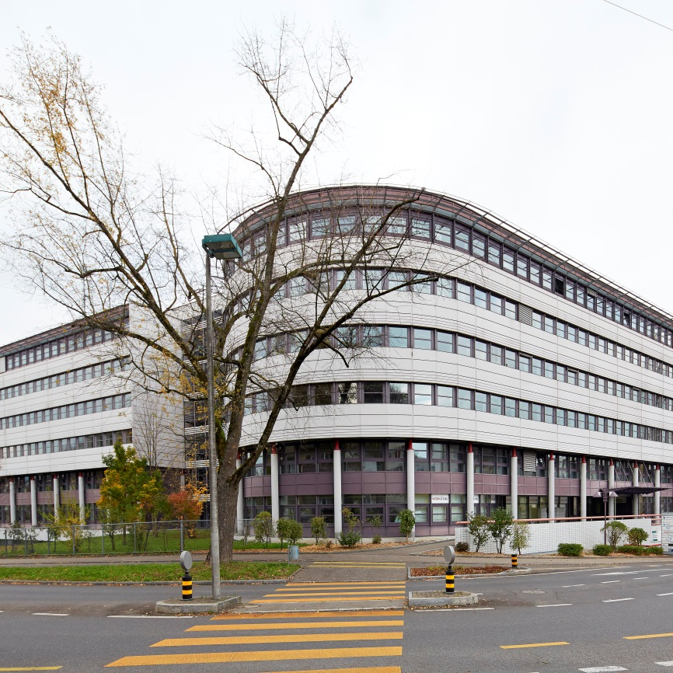
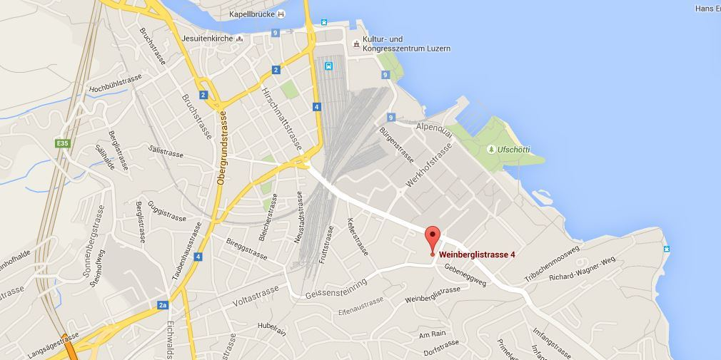
TROPHY-LIEGENSCHAFT MIT POTENZIAL
Weinberglistrasse 4, Luzern
Eckdaten
Baujahr / Sanierung | 1991 / 2008
Nutzung | Büro
Nutzfläche | 11’302m²

Slide 19
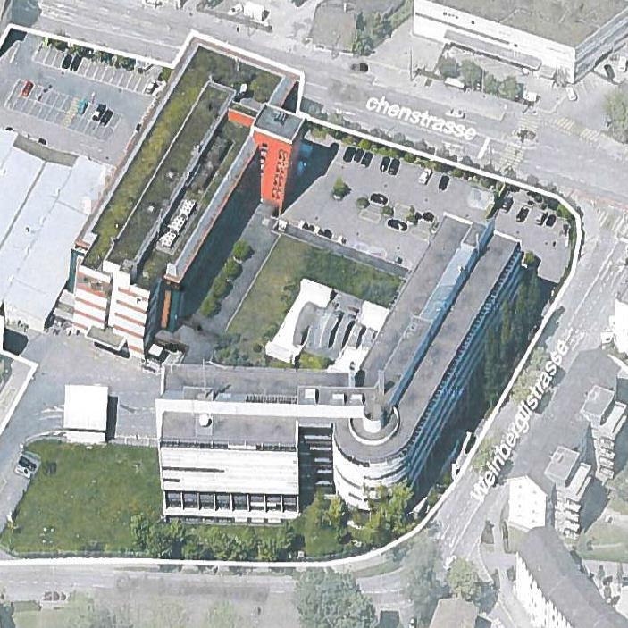
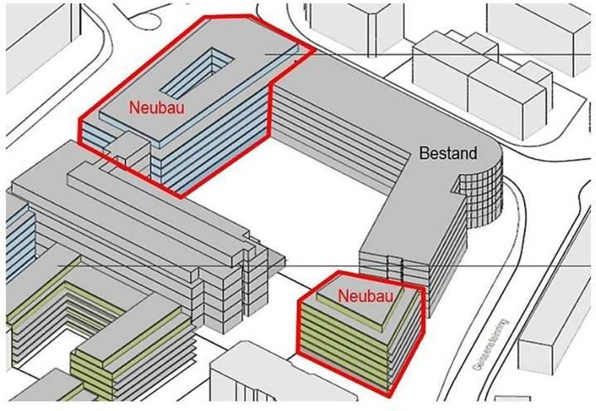
Wohnpotenzial mit neubauten
Weinberglistrasse 4, Luzern

Slide 20
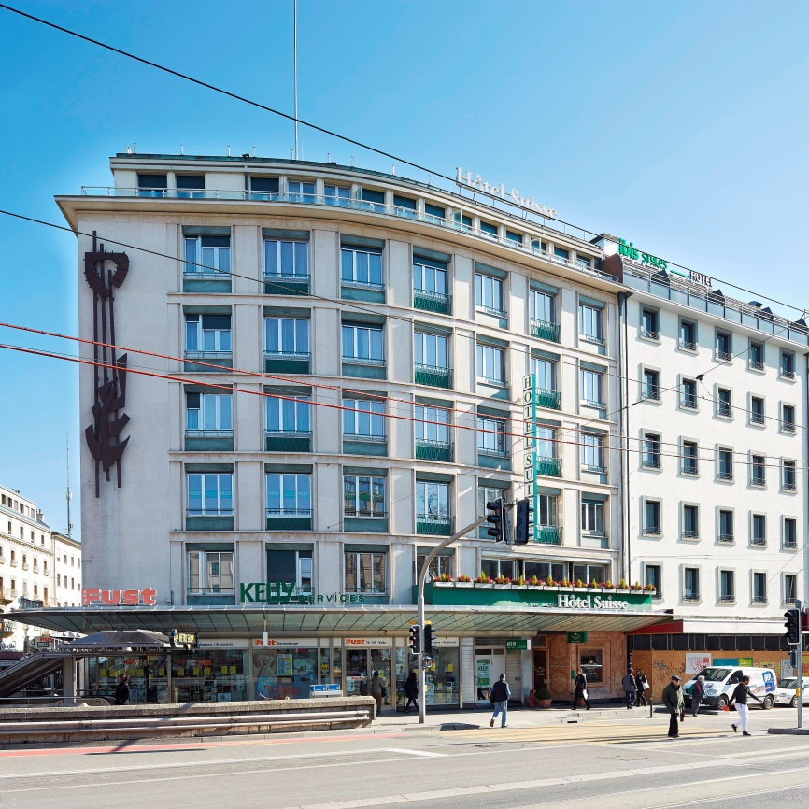
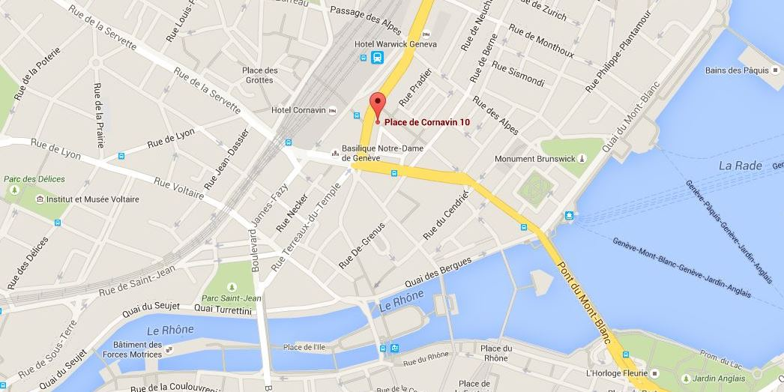
Potenzial an top-lage in genf
Place Cornavin 10, Genf
Eckdaten
Baujahr / Sanierung | 1958 / 2003
Nutzung | Hotel, Retail
Nutzfläche | 2’778m²

Slide 21
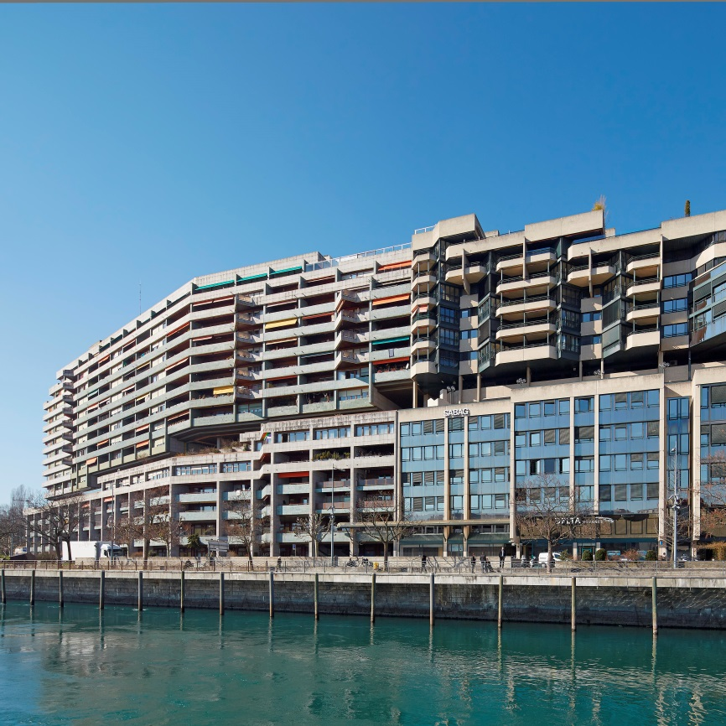
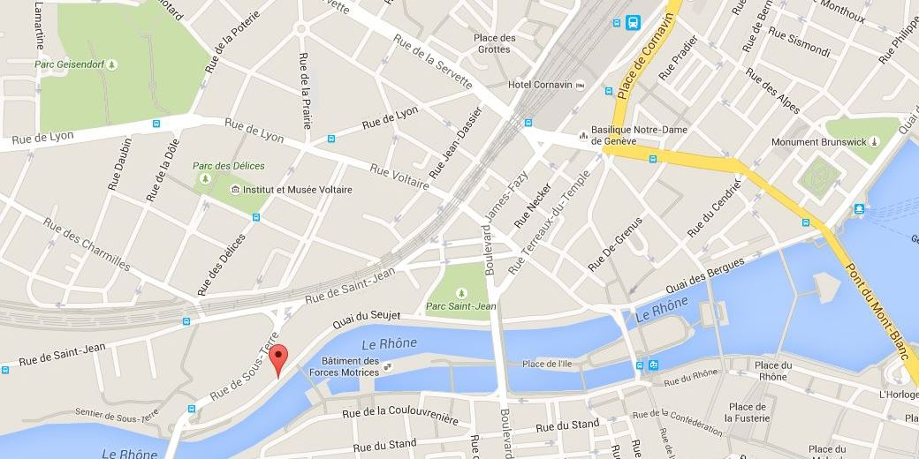
Genf, wohnen an der rhone
Quai de Seujet 30, Genf
Eckdaten
Baujahr / Sanierung | 1984
Nutzung | Wohnen / Büro
Nutzfläche | 2’748m²

Slide 22
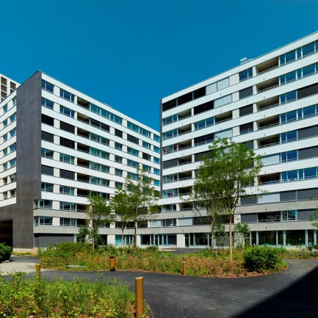
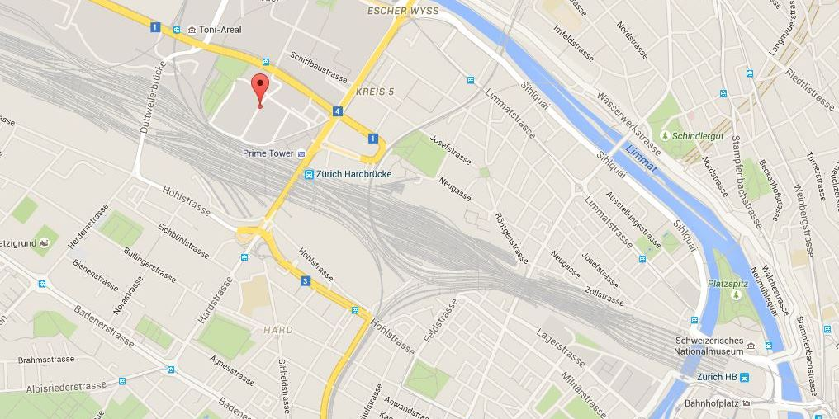
Urbanes wohnen in zürich-west
Maaghof, Maschinenstr. 11/13 – Naphtastr. 4/6/8, Zürich
Eckdaten
Baujahr / Sanierung | 2015
Nutzung | Wohnen
Nutzfläche | 14’275m²

Slide 23
inhaltsverzeichnis
1
Warum eine Anlagestiftung
2
Organisation
3
Investitionsstrategie
4
Portfolio
5
Zusammenfassung

Slide 24
zusammenfassung
Aktive Bewirtschaftung des Immobilien-Portfolios basierend auf einem „Buy and Manage“-Ansatz
Diversifikation hinsichtlich geografischer Lage, Nutzungsart, Grösse und Alter mit klarem Fokus auf rendite- und wertstabile Anlagen
Privilegierter Zugang zur renditestarken Anlageklasse „Leben und Wohnen im Alter“
Gesteigerte Nachhaltigkeit durch angestrebte Zertifizierungen bei Neubauten und energetische Optimierungen von Bestandesliegenschaften
Attraktive Anlagezielrendite von 3.0% - 4.0% p.a. / vs. Entwicklung von 5-Jahr Eidgenossen oder CHF-Swaprate (negatives Zinsumfeld)
Transfer des überzeugenden Leistungsausweis von Swiss Prime Site auf die Anlagestiftung
Erfahrenes Management Team mit ausgewiesenem Track Record und Industrie-Know-how

Slide 25
disclaimer
Dieses Dokument wurde von der Swiss Prime Anlagestiftung (nachfolgend «SPA») mit grösster Sorgfalt und nach bestem Wissen und Gewissen erstellt. Die SPA gibt jedoch keine Gewähr hinsichtlich dessen Inhalt und Vollständigkeit und lehnt jede Haftung für Verluste ab, die sich aus der Verwendung dieser Informationen ergeben. Die in diesem Dokument geäusserten Meinungen sind diejenigen der SPA zum Zeitpunkt der Redaktion und können sich jederzeit und ohne Mitteilung ändern. Ist nichts anderes vermerkt, sind alle Zahlen ungeprüft. Das Dokument dient ausschliesslich Informationszwecken und der Nutzung durch den Empfänger. Es stellt weder ein Angebot noch eine Empfehlung zum Erwerb oder Verkauf von Finanzinstrumenten oder Finanzdienstleistungen dar und entbindet den Empfänger nicht von seiner eigenen Beurteilung. Insbesondere ist dem Empfänger empfohlen, allenfalls unter Beizug eines Beraters, die Informationen in Bezug auf die Vereinbarkeit mit seinen eigenen Verhältnissen, auf juristische, regulatorische, steuerliche und andere Konsequenzen zu prüfen. Massgebend für die Zeichnung von Ansprüchen ist ausschliesslich der geltende Prospekt sowie die Statuten und Reglemente der SPA. Dieses Dokument darf ohne schriftliche Genehmigung der SPA weder auszugsweise noch vollständig vervielfältigt werden. Es richtet sich ausdrücklich nicht an Personen, deren Nationalität oder Wohnsitz den Zugang zu solchen Informationen aufgrund der geltenden Gesetzgebung verbietet. Weder das vorliegende Dokument noch Kopien davon dürfen in die Vereinigten Staaten versandt oder dahin mitgenommen werden oder in den Vereinigten Staaten oder an eine US-Person (im Sinne von Regulation S des US Securities Act von 1933 in dessen jeweils gültiger Fassung) abgegeben werden. Mit jeder Anlage sind Risiken, insbesondere diejenigen von Wert- und Ertragsschwankungen, verbunden. Bei Fremdwährungen besteht zusätzlich das Risiko, dass die Fremdwährung gegenüber der Referenzwährung des Anlegers an Wert verliert. Historische Renditeangaben und Finanzmarktszenarien sind keine Garantie für laufende und zukünftige Ergebnisse. Die Performance-Angaben berücksichtigen die bei der Ausgabe und der Rücknahme erhobenen Kommissionen und Kosten nicht. Es kann ausserdem nicht garantiert werden, dass die Performance des Vergleichsindex erreicht oder übertroffen wird. Emittent und Verwalter der SPA-Produkte ist die Swiss Prime Anlagestiftung, Olten. Depotbank ist die Notenstein Privatbank AG, St. Gallen. Prospekt, Statuten, Reglement und Anlagerichtlinien sowie der jeweils aktuelle Jahresbericht bzw. die Factsheets können bei der Swiss Prime Anlagestiftung kostenlos bezogen werden. Als direkte Anleger sind nur in der Schweiz domizilierte steuerbefreite Vorsorgeeinrichtungen sowie juristische Personen, die kollektive Anlagen derartiger Vorsorgeeinrichtungen verwalten, von der Eidgenössischen Finanzmarktaufsicht (FINMA) beaufsichtigt werden und bei der Anlagestiftung ausschliesslich Gelder für diese Einrichtungen anlegen, zugelassen. Die Total Expense Ratio (TER_{ISA} GAV) bezeichnet die Gesamtheit derjenigen Kommissionen und Kosten, die laufend dem durchschnittlichen Gesamtvermögen belastet werden (Betriebsaufwand). Der Wert (ex ante) wird in einem Prozentsatz des Gesamtvermögens ausgedrückt und antizipiert den Durchschnitt der kommenden zwölf Monate bei gleich bleibenden Voraussetzungen.

